Slide 1
Velkommen til foreldremøte på Midtstuen skole høsten 2019 8.trinn

Slide 2
Rektor: Sissel Følling Eilertsen
Ass. rektor: Svein Søvde
Inspektør: Aneta Beata Kostera og Ane Graff
Rådgiver: Marianne Tjøstheim
Kontorleder: Grete Svensen
Kontorkonsulenter: Tuva Van Hua

Slide 3
AGENDA
SALTO/ruskonsulent
Elevmiljø og MOT
Samarbeid og forventninger
Valgfagene
Permisjonsreglement i Oslo
Nasjonale prøver
FAU
Lærere

Slide 4
Oslo kommune og Oslo politidistrikt er hovedsamarbeidspartnere innenfor SaLTo-modellen

Slide 5
Isabel Mühleisen Ojo
SaLTo koordinator
Tonje Holmen Dybsjord
Forebyggende politikontakt
Simen Sandvig
Ruskonsulent

Slide 6
Sammen lager vi et trygt Oslo
SaLTo skal samordne ressursene i arbeidet for å sikre barn og unge et koordinert tilbud, redusere barne- og ungdomskriminaliteten og redusere rusmisbruket blant barn og unge

Slide 7
OVERORDNEDE STRATEGIER
Skole, bydel, politi, foreldre, barn og unge, frivillige, fritid
Samordne og videreutvikle tverrsektorielt arbeid på områdene kriminalitet og rus.
Tidlig identifisering, forebygging og intervensjon.
Rask og effektiv oppfølging av barn og unge som har begått – eller blitt utsatt for – lovbrudd.
Trekke unge, foresatte, frivillige organisasjoner og flere tjenester aktivt med i forebyggende arbeid.
Basere det kriminalitetsforebyggende arbeidet på dialog, kunnskap, analyse og erfaringer.

Slide 8
Vi ses til Utsett møter på 8. trinn
Skole, bydel, politi, foreldre, barn og unge, frivillige, fritid
Til foreldre 8, 9 og 10 trinn
Utviklet av KoRus Øst som en foreldretettet aktivitet i skolenes rusforebyggendearbeid
Ungdata viser:
De fleste har et godt forhold til sine foreldre
Foreldre har en viktig rolle som forbilder også når det gjelder deres barn og bruk av rusmidler
Målsetting med utsett:
Bidra til utsatt alkoholdebut
Hindre omfattende drikking og bruk av illegale rusmidler blant ungdom
Forebygge uønskede og skadelige konsekvenser knyttet til ungdom og rusmiddelbruk
Fremme betydningen av foreldrerollen og foreldresamarbeid i det rusforebyggende arbeidet.

Slide 9
Kontakt
Ungdomsavsnittet Majorstua politistasjon
Mail: Majorstuen.forebyggende@politiet.no
Politikontakt: 476 93 457
Isabel Mühleisen Ojo SaLTo koordinator
Mail: isabel.ojo@bva.oslo.kommune.no
Telefon: 951 50 020
Simen Sandvig Ruskonsulent
Mail: Simen.sandvig@bva.oslo.kommune.no
Telefon: 47634566

Slide 10
Skolens handlingsplan for et trygt, godt
og inkluderende elevmiljø
Rett til et trygt og godt skolemiljø
Skolens-handlingsplan-for-et-trygt-godt-og-inkluderende-miljo-2019.pdf

Slide 11
Helsesykepleier Lene Barth
Åpen dør og taushetsplikt
Helsesamtale med alle elever, både i grupper og individuelle samtaler
Psykologisk førstehjelp -
Ungdom trenger trygge, snille, sterke og kloke voksne som kan hjelpe
Tenk på hvordan dere snakker med hverandre og om hverandre og andre
Viktig å formidle at ungdommene absolutt er gode nok.
Viktigst å føle seg sett, inkludert og å være en del av et fellesskap.

Slide 12
Verdier:
•Mot til å leve
•Mot til å bry seg
•Mot til å si nei
Prinsipper:
•Jobbe i forkant
•Se hele mennesket
•Forsterke det positive
•Bruke ansvarlige kulturbyggere til å inkludere andre
MOT øktene på 8. trinn:
1 Vis MOT 2 Forventninger 3 Fokus 4 Dialog 5 Egenstyrke 6 Verdifull

Slide 13
HVORDAN GJENNOMFØRER VI
Skolens handlingsplan ………….
Årshjul for elevrådet med aktivitetsdager og arrangementer
Årshjul for MOT
Midtstuenukene (39 og 4 – 20.1.-24.1.)
Klassetrivselundersøkelsen 23.09
Elevundersøkelsen og oppfølging av denne med elever
Velkomstsamtaler og utviklingssamtaler uke 41 og 42
Elevsamtaler (før og etter utviklingssamtalene)
Vurderingssamtaler (uke 2 og 3)
Overnattingstur på 8. trinn og 10. trinn
Klassemøter og informasjon hjem jevnlig
Skolen kan brukes til ulike klassearrangementer om kvelden

Slide 14
Husregler og Oslo kommunes reglement Ordensregler
Orden i klasserommet
1. Jeg møter opp i god tid før timen starter.
2. Jeg henger fra meg lue og jakke bakerst i klasserommet eller i eget skap.
3. Jeg tar med nødvendig utstyr til timen.
4. Jeg lever arbeid til avtalt tid.
5. Vi rydder etter oss.
6. Etter endt skoledag setter vi stolene på plass
7. Vi rydder og koster klasserommet.
Atferd på skolen
Jeg går ut i friminuttene.
Jeg er mot andre slik jeg vil at andre skal være mot meg.
Jeg er høflig og viser respekt for alle rundt meg.
Arbeidsro
Jeg rekker opp hånden når jeg skal si noe.
Jeg går på toalettet i friminuttene.
Vi snakker en og en.
Vi er hensynsfulle.

Slide 15
STERK OG KLAR – FORELDRETREFF
http://sterkogklar.no/
FORELDRETREFF PÅ MIDTSTUEN SKOLE
30.10.2019 KL.18.00 - 20.00
Sterk&Klar er en livssynsåpen og partipolitisk uavhengig organisasjon som blant annet jobber forebyggende for barn og unge. To foreldretreff på 8. trinn, ett på 9. trinn og ett på 10. Trinn. Temaene er:
Foreldrerollen og foreldrenes betydning
8. trinn høst
Les mer
Rusforebygging, alkohol og debut
8. trinn vår
Les mer
Foreldrerollen og psykisk helse
9. trinn høst
Les mer
Overgangen fra ungdomsskole til videregående, cannabis og russetid
10. trinn vår
Les mer

Slide 16
SAMARBEID OG FORVENTNINGER
FORELDRE
Oppdatert om skolen
Samarbeider med oss
Positiv omtale overfor elever
Problemer tas opp med skolen
Forståelse, også for det kollektive perspektivet

Slide 17
SKOLE
Faglig oppdaterte
Legger til rette for mestring
Tydelige rollemodeller
Skaper og legger til rette for godt elev- og læringsmiljø
Griper inn ved mobbing, krenkelser og negativ atferd
Lærere som kommuniserer

Slide 18
Elevene
Rutiner – husregler og ordensregler, kontaktlærer, fravær, rådgiver, helsesykepleier
Mobilusynlig skole og bruk av IKT utstyr
Opphold - innenfor skolens område i skoletiden
Elevrådet – en fra hver klasse + vara – elevrådsseminar
SMU – to elever, to foreldre, en ansatt, en leder fra skolen, en fra skoleeier

Slide 19
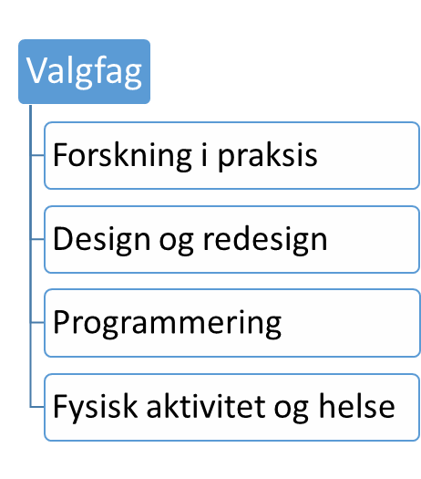
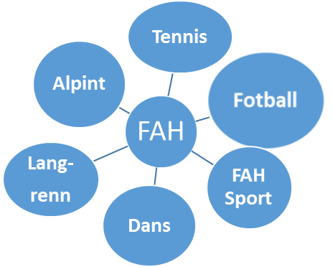
VALGFAGENE
Fysisk aktivitet og helse:
- Sport – Vidas Tumelionis
- Dans – Maria Bratteli
- Tennis – Anne Cathrine Valle
- Langrenn – Fredrik Nilsen Lutcherath
- Fotball – Victor Halnes
- Alpin – Marianne Aam
Programmering: Gassan Shabat
Forskning i praksis: Mirta Impric-Juric
Les mer om bytte av valgfag i informasjonsheftet:
Informasjonshefte 2019-2020

Slide 20
Permisjonsreglement i Oslo kommune
Forsvarlighetsvurdering
Permisjon kun ved spesielle anledninger
Informasjon ligger på skolens hjemmeside
Eget skjema for søknad på skolens hjemmeside
Søknad sendes til postmottak ved skolen
Aldri mer enn 10 dager permisjon hvert skoleår
Les mer: Permisjonsreglement i Oslo kommune

Slide 21
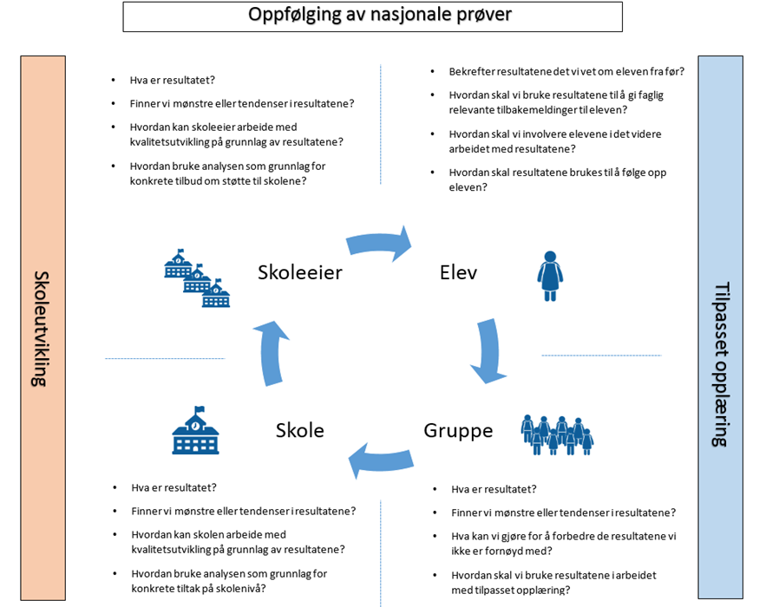
NASJONALE PRØVER
Regning: fredag 06.09 1. og 2. time
Lesing: torsdag 12.09 1. og 2. time
Engelsk: fredag 13.09 4. og 5. time
Resultatene kommer 06.11

Slide 22
FAU – og noen andre organer
SMU – to elever, to foreldre, en ansatt, en leder fra skolen, en fra skoleeier
AMU – her kan to elever være med
DS – skal være med to elevrepresentanter og to foreldre, samt politikere
FAU – foreldrerepresentanter fra klassene
Klassekontakt – for et godt elev- og foreldremiljø

Slide 23
FAU Midtstuen Skole
Kontakt med skoleledelsen
Midtstuens Skoles Venner
Nyttårsballet til 10. klasse
Vi har 4 fellesmøter i året

Slide 24
Dette er arbeidsplassen til våre barn og FAU er vår kanal til skolen
X
Vi trenger engasjerte foreldre til FAU

Slide 25
Kontaktlærere
A-klassen: Marte Pederstad
B-klassen: Thomas Risbøl
C-klassen: Rikke Bay
D-klassen: Sigrid Fiskerud
E-klassen: Elisabeth Ophaug
F-klassen: Mirta Impric
G-klassen: Ingeborg Neuman
Faglærere: Åse Straume, Simon Sangolt, Vidmantas Tumelionis, Gassan Shabat, Aneta Kostera, Mats Vium, Ane Graff

